Slide 1
Toshkent viloyati Yangiyo'l tumani haqida va uning atrofidagi 7 ta turar joylar
MUSTAQIL ISH

Slide 2
Reja:
1. Yangiyoʻl tumani haqida umumiy maʼlumot
2. Yangiyoʻl tumanining taniqli shaxslari
3. Yangiyoʻldagi 7 ta asosiy inshootlar

Slide 3
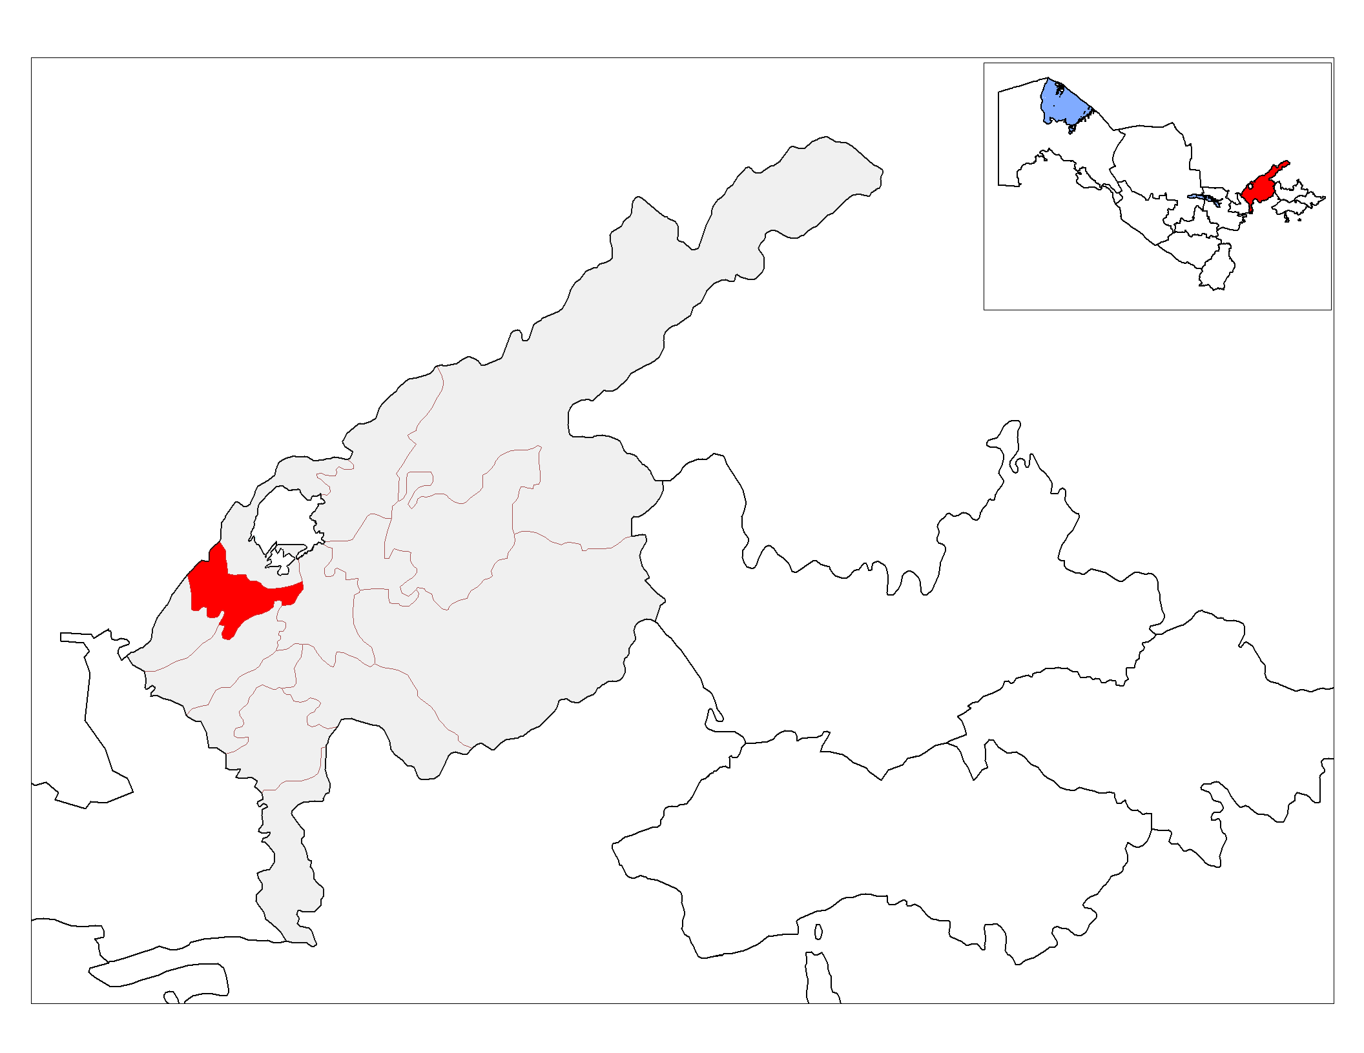
Yangiyo‘l tumani – Toshkent viloyatiga qarashli ma’muriy tuman bo‘lib, 1926-yilda tashkil etilgan. Tuman maydoni taxminan 420 km² atrofida. Markazida tuman markaziy shahri — Yangiyo‘l shahar joylashgan.

Slide 4
Gʻarb va shimoliy gʻarbda Qozogʻistonning Janubiy Qozogʻiston viloyati (hozirgi Turkiston viloyati), shimoliy va shimoliy sharqda Toshkent viloyatining Zangiota tumani, janubiy sharqda viloyatning Quyi Chirchiq tumani, janubiy gʻarbda Chinoz tumanlari bilan chegaradosh. Maydoni 0,42 ming km². Aholisi 157,7 ming kishi (2004). Tumanda 2 shaharcha (Gulbahor va Boʻzsuv), 8 qishloq fuqarolari yigʻini (Abdulla Ortiqov, Navbahor, Niyozboshi, Ubay Musayev, Xalqobod, Shoʻralisoy, Eski Qovunchi, Qoʻshyogʻoch) bor. Tuman markazi — Gulbahor shaharchasi

Slide 5
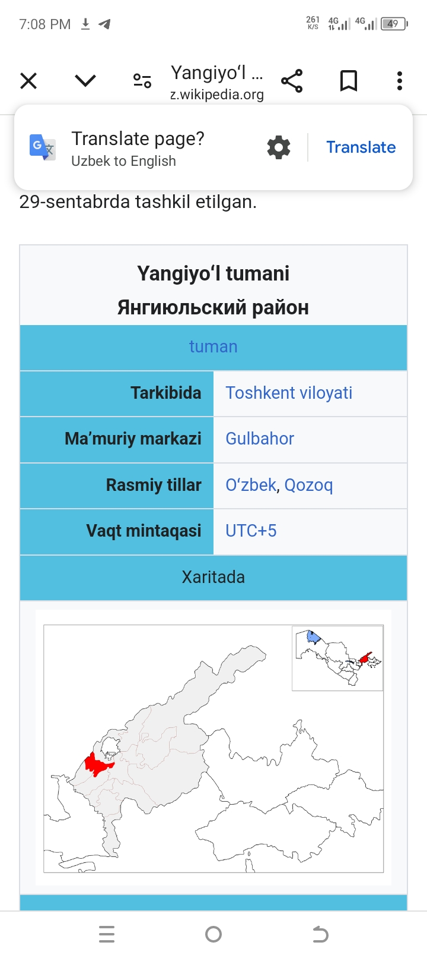

Slide 6
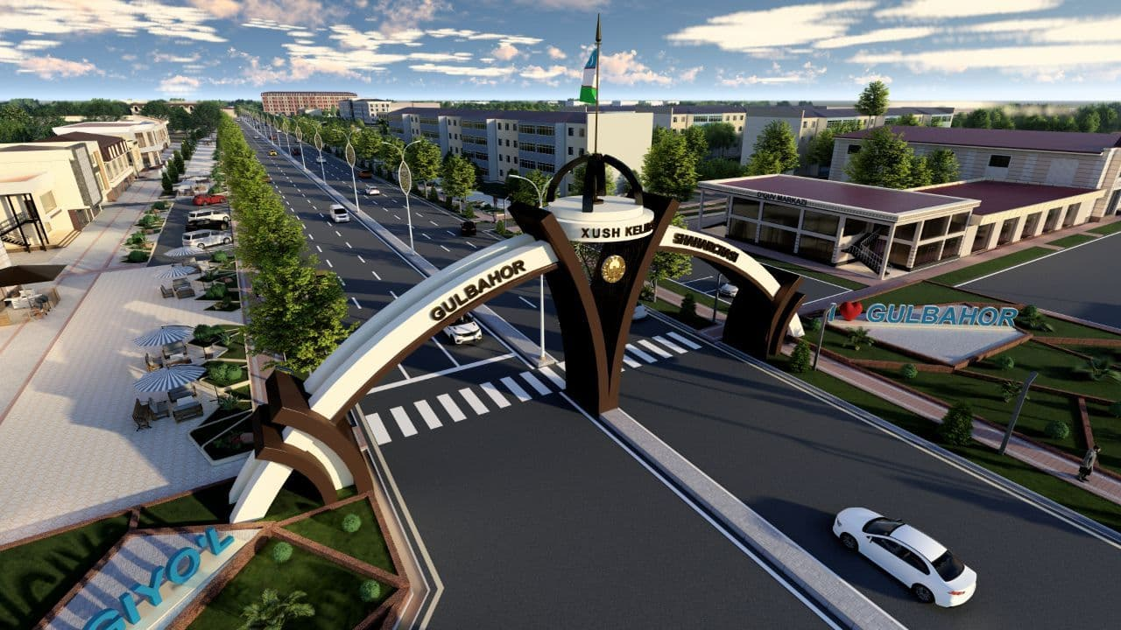
Tuman infratuzilmasi rivojlanib bormoqda, kasb-hunar maktablari, yangi uy-joylar, xalqaro loyihalar bor. Masalan, 2‑sonli Kasb Hunar Maktabi Yangiyo‘l tumanida joylashgan: zamonaviy o‘quv binosi, sport zal va laboratoriyalarga ega.

Slide 7
Usmon Yusupov – Siyosatchi.
Azizullo Izzatullayev (1925 – 1991) – Oʻzbekistonning davlat va jamoat аrbobi, Yangiyoʻl tumani ijroiya qoʻmitasi raisi oʻrinbosari (1962-1983 yillar), "Vatan urushi" va „Hurmat belgisi“ ordenlari sohibi.
Darvishbek Rahmonov (8.04.1952) – "Qaldirgʻoch" namunali sirk truppasi asoschisi, tashkilotchisi, badiiy rahbari va Oʻzbekistonning taniqli sirk sanʼati аrbobi.
Ulugʻbek Soliboyev (4.08.1969 – Oʻzbekistonning jamoat arbobi, „O’zbekiston temir yo’llari“ Aksiyadorlik jamiyati elektr xoʻjaligi boʻlimi boshligʻi, bosh revizori.
Rauf Parfi – Shoir.
Hamroqul Tursunqulov – paxtashunos, 3 marta sotsiolistik mehnat qahramoni.

Slide 8

Quyida tuman markazida yoki tuman hududida ahamiyati katta bo‘lgan bino hamda ob’ektlardan 7 tasining qisqacha tavsifi keltirilgan.
1. Yangiyo‘l tumani hokimligi
Tuman boshqaruvi va ma’muriy faoliyat markazi. Rasmda tuman hokimlik binosi, qo‘shimcha xizmatlar joylashgan maydonlar ko‘rinadi.

Slide 9
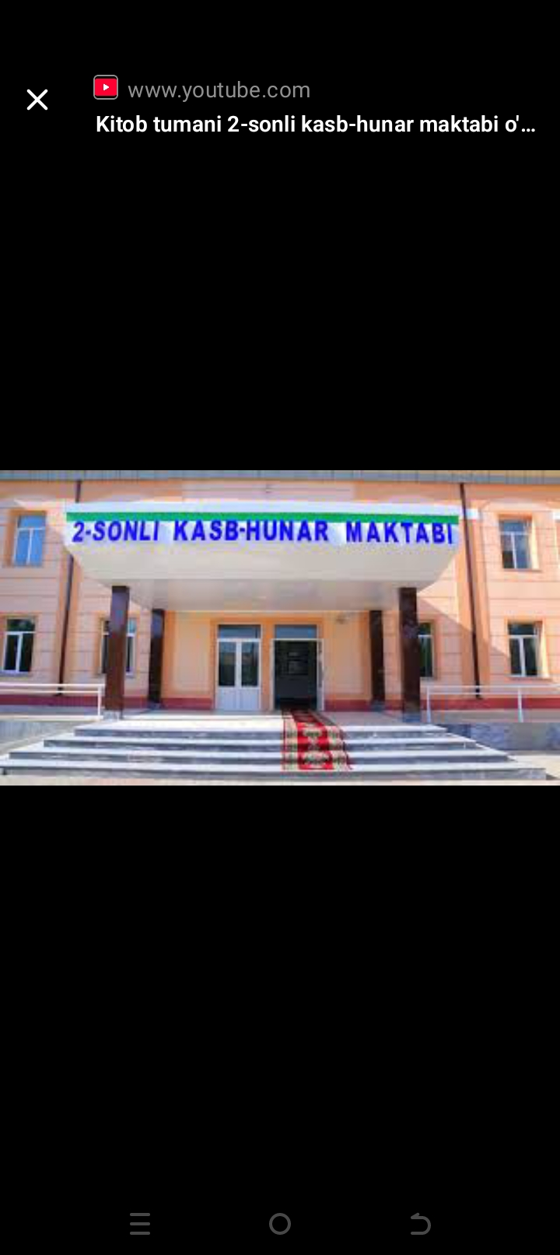
2. 2-sonli Kasb Hunar Maktabi
Kasb-hunar ta’limini rivojlantirishga yo‘naltirilgan muassasa. U 720 o‘rinli binoga ega, zamonaviy ustaxonalar mavjud.

Slide 10
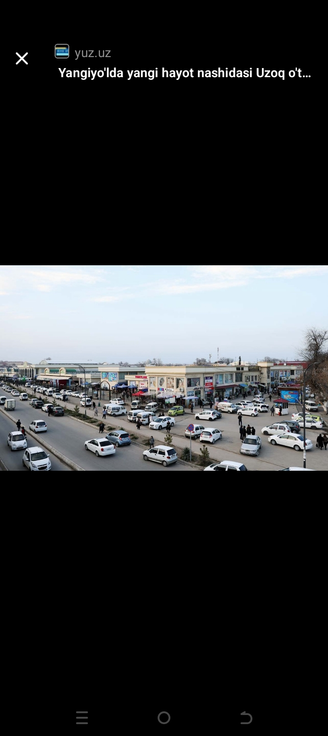
3. Markaziy shahar ko‘chasi va tuman markazi
Yangiyo‘l tumani markazi bo‘lib, unda savdo-xizmatlar, transport, umumiy faoliyatlar markazlashgan. Tuman hayoti shu markazdan boshqariladi.

Slide 11
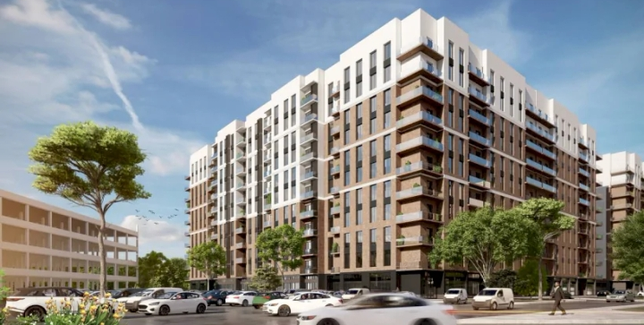
4. Yangi turar-joy majmualari
Tuman hududida yangi uylar, ko‘p qavatli turar-joy majmualari qurilmoqda. Masalan, “Turkiston Plaza” va boshqa yangilari.

Slide 12
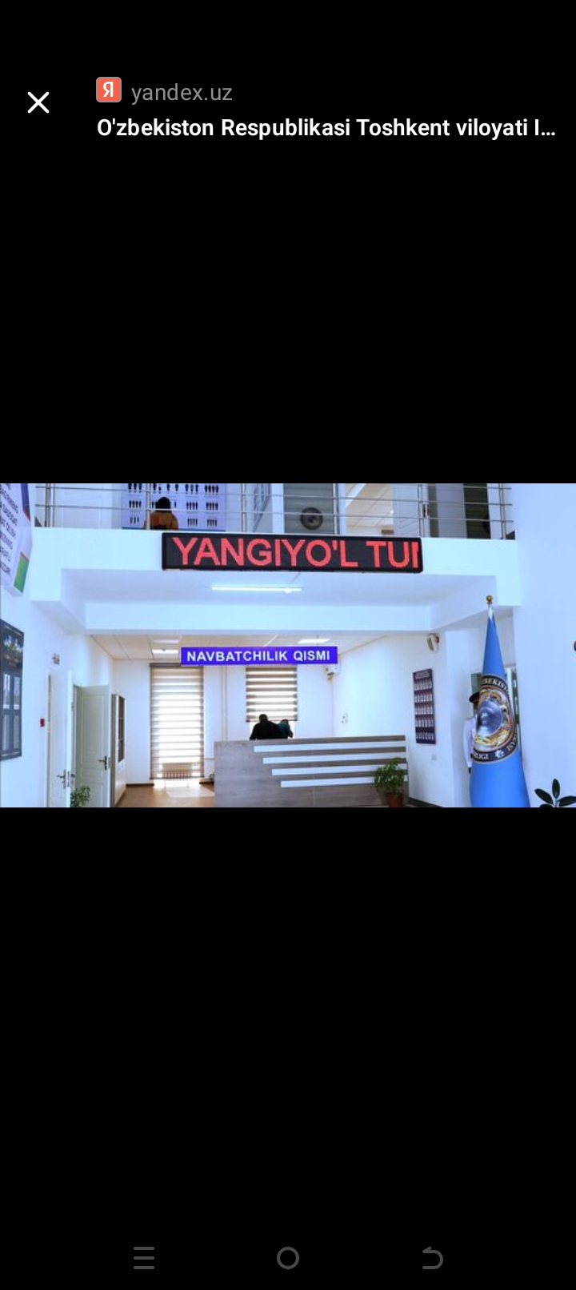
5. Sanoat va ishlab chiqarish bazasi
Tuman hududida ishlab chiqarish, omborxonalar joylashgan. Masalan, 5 123 m² maydondagi binolar joriy e’lonlarda qayd etilgan.

Slide 13
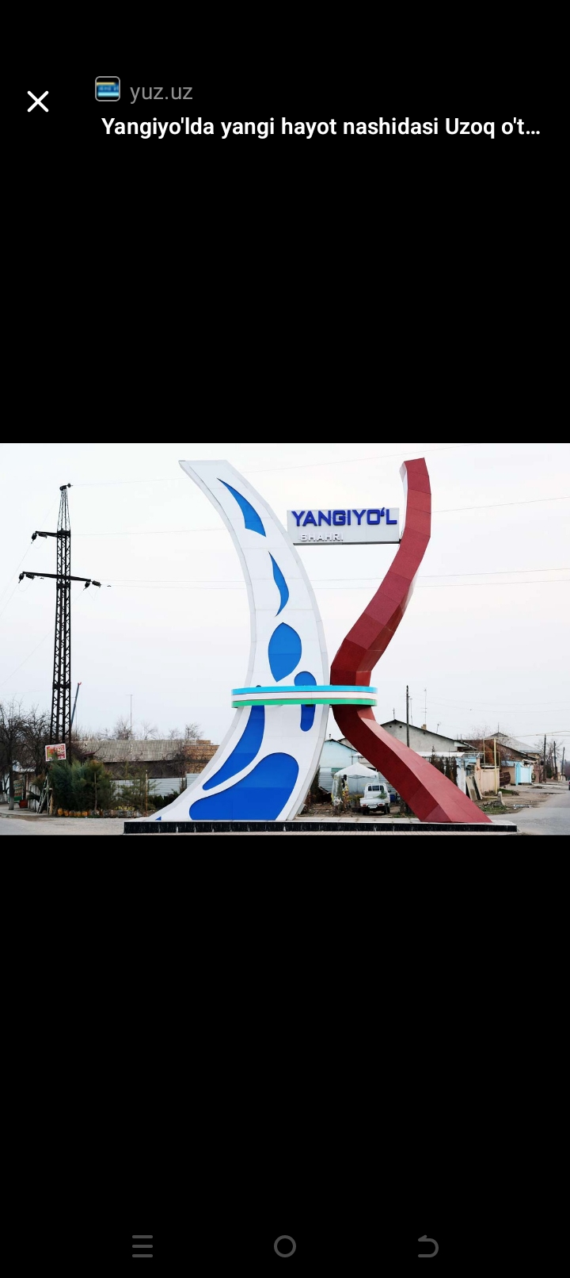
6. Inf­ratuzilma va ta’lim infratuzilmasi (maktab-bog‘cha)
Tuman bo‘yicha maktablar, bog‘chalar ham rivojlanmoqda; turar-joy binolari bilan birgalikda infratuzilma yaxshilanmoqda.

Slide 14
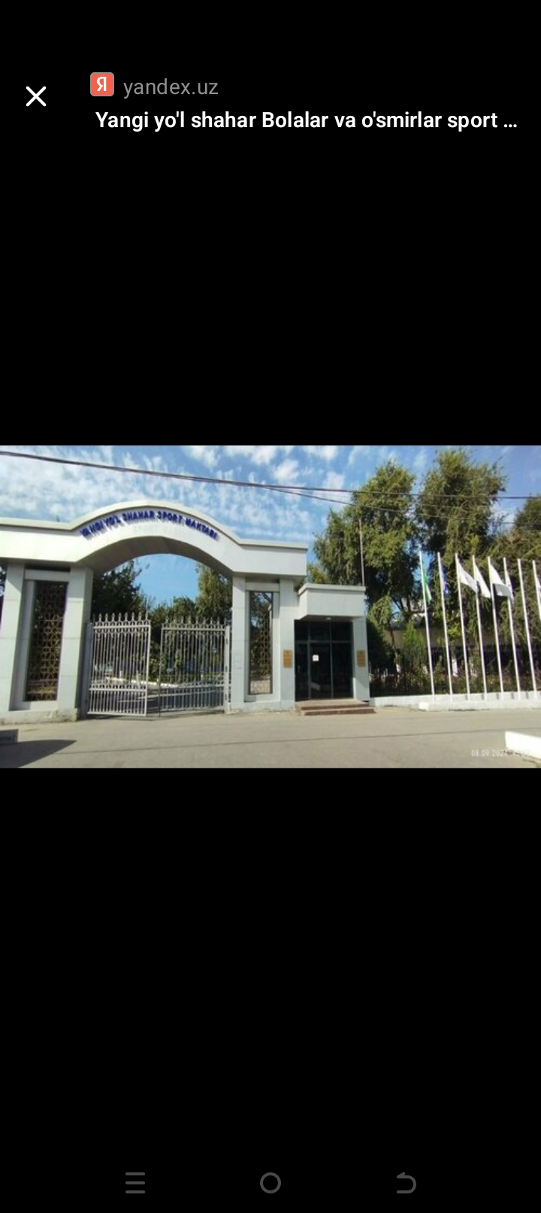
7. Mahalla fuqarolar yig‘ini binolari
Mahalla boshqaruvlari, fuqarolar yig‘inlari va mahalliy xizmat binolari ham ahamiyatga ega. Masalan, “Olmazor” mahalla hududidagi tomorqa sug‘orish loyihasi hujjatlarida tilga olingan.

Slide 15


